Slide 1

Презентація на тему: “Сад Божественних Пісень Григорія Савича Сковороди”

Slide 2
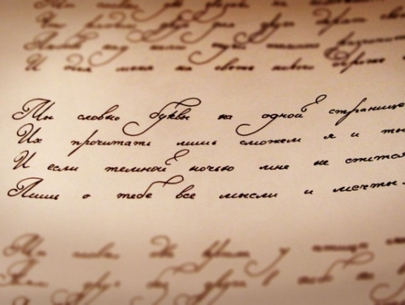
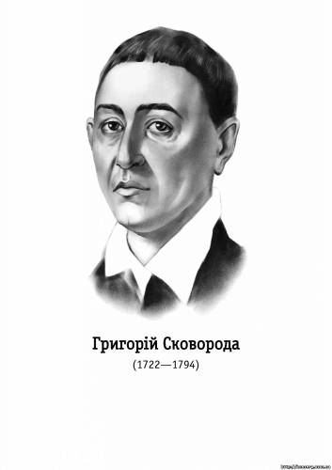
— Григорій Сковорода був видатним поетом свого часу. Вірші він писав усе життя. Активну поетичну творчість Сковорода розпочав після повернення з-за кордону в Переяслав (1753 р.) з віршів, що були створені у 1757—1785рр., поет об'єднав у рукописній збірці "Сад божественних пісень"; тут тридцять творів. Крім того, до нас дійшло ще понад двадцять оригінальних поезій (частина їх написана латинською мовою) та перекладів з різних літератур.

Slide 3
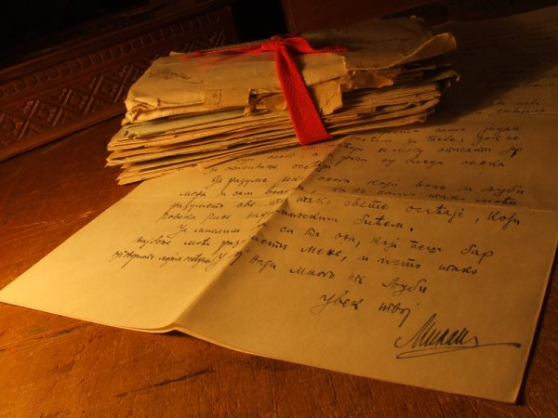
Чому Сковорода саме так назвав свою збірку віршів?
По-перше, за давньою поетичною традицією (відомі збірники того часу — "Сад страданій Христа..." або курс піїтики Митрофана Довгалевського "Hortus poeticus" ("Сад поезії"), а беручи до своїх пісень епіграфи із Біблії, по-своєму переосмислюючи біблійні мотиви, Сковорода називає їх "божественними".

Slide 4

По-друге, одним з улюблених занять Сковороди була музика; він майстерно грав на багатьох інструментах: скрипці, флейті, бандурі, гуслях, органі, створив духовні концерти, поклав деякі псалми та ряд віршів на музику (пізніше пісні Сковороди були записані з уст кобзарів, лірників).

Slide 5
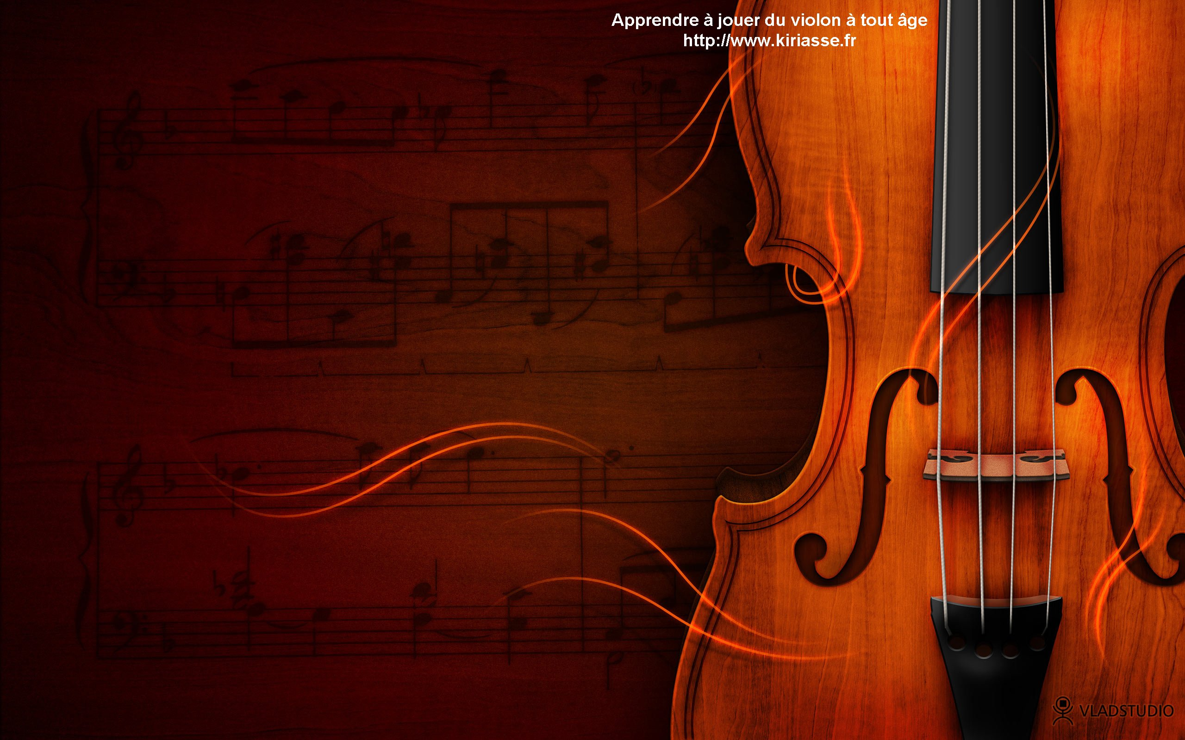
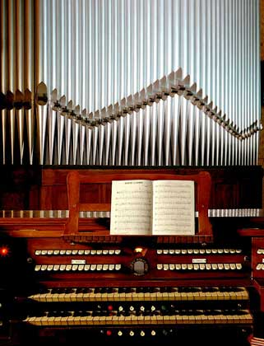
Скрипка, орган

Slide 6
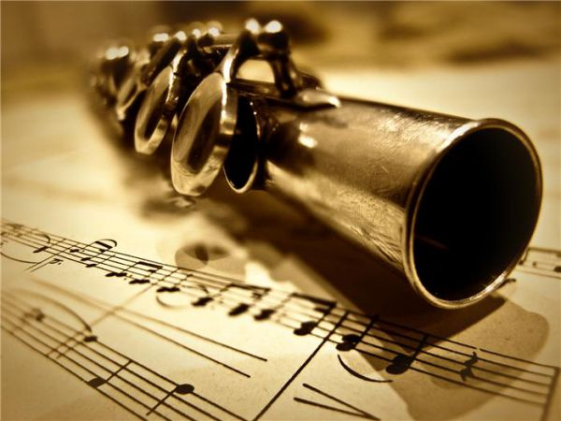
Флейта

Slide 7
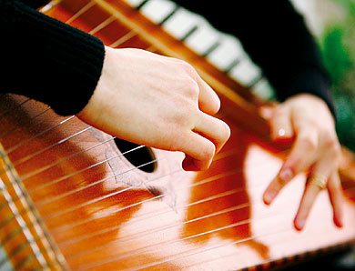
Гуслі

Slide 8

Провідними в збірці "Сад божественних пісень" є мотиви уславлення Христа, любові до нього й посвяти себе Господу (пісні 1, 3, 17, 28, ЗО), здолання пристрастей суєтного світу, відкидання влади плоті над душею (2, 11, 29), свободи (9, 12), гармонії людини з собою та навколишнім світом тощо. Хоча Сковорода всі свої вірші назвав піснями, але вони не однотипні за особливостями викладу. Серед них є власне пісні, оди, панегірики, канти, псалми. Об'єднує ж усі поезії Сковороди безперечна наспівність, медитативність (роздумливість), філософський характер — про високе призначення людини на землі.

Slide 9
МЕЛОДІЯ
На образ зачаття пречистої Богоматері, що має під ногами коло світу, місяць, який змлюеться, i змя з яблуком своїм. Цей образ стоїть у Богословській школі у Xapкoвi. Створено цю мелодію 1760 року, як був я учителем поетичної школи.
Глянь-но! Це Діва стоїть, утробою пречиста!
Яблуко, змій, місяць, світ унизу променистий.
Яблуко - плотська то є принада безчесна,
Тягне, як змій, тебе плоть ця хитра й чудесна.
Світг - то накописько злих думок усіяких,
Місяць - це тінь i мирських маєтків познака.
Перемагай! І Христос у тебе вселться,
Мудрість в солодкім ніяк не може вміститься.

Slide 10
Сковорода не просто змальовує соціальні пороки кріпосницької системи, він сатирично викриває і заперечує весь тогочасний лад як антилюдяний і аморальний. Такий провідний мотив цієї сатири, що відображає два протилежні погляди на світ і смисл життя. Тут кожний образ несе в собі велике смислове навантаження, за ним криється цілий комплекс тогочасних явищ і фактів. Це виявляється і в строфічній побудові вірша, і в його розмірі, і в конструкції речень, і в сатиричних засобах зображення. Написана пісня десятискладовим розміром з цезурою після шостого складу. Проте поет вносить у вірш елементи новаторства, застосовуючи в ньому виключно чоловічі рими, тонізуючи його і наближаючи до дактиля. Кожна строфа пісні має шість рядків, з яких перші чотири дактилічні, а останні два — силабічні і звучать як її антитеза, як рефрен. А за допомогою метонімій поет вдало виділяє потрібні йому слова-поняття; цьому сприяють також анафоричні повтори на початку віршованих рядків, які підсилюють емоційне звучання твору, сприяють його композиційні стрункості й завершеності.

Slide 11

Для пісні Сковороди характерна простота, народність стилю і мови, які виходять далеко за межі старокнижної поетики. Починається пісня словами, які нагадують старовинні народні прислів'я: "Що не город, то норов", "Що не голова, то розум".
Взагалі у творі виразно проступає жива народна мова, особливо в лексиці та фразеології: "трещит голова", "юриста", "манер", "грунта", "Федька-купец", "в свете дума", « на ловлю собак", "все жереш", "чистый хрусталь", «всякому горлу", "ты не щадиш", "шумит дом..., как кабак"

Slide 12
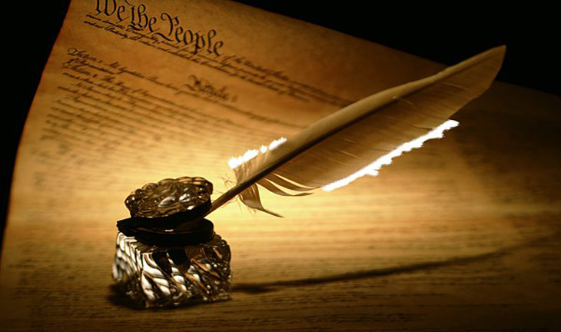
Сатиричний пафос вірша Сковороди "Всякому городу нрав и права" викликав багато літературних наслідувань не тільки на Україні, але і за її межами.
У пісні "Всякому городу нрав и права" основна увага приділена нищівному висміюванню і засудженню моральних вад тогочасного суспільного життя. Всім цим порокам мерзенного ладу Сковорода протиставив свій морально-етичний ідеал, ідеал людини, у якої "совесть, как чистый хрусталь«:

Slide 13
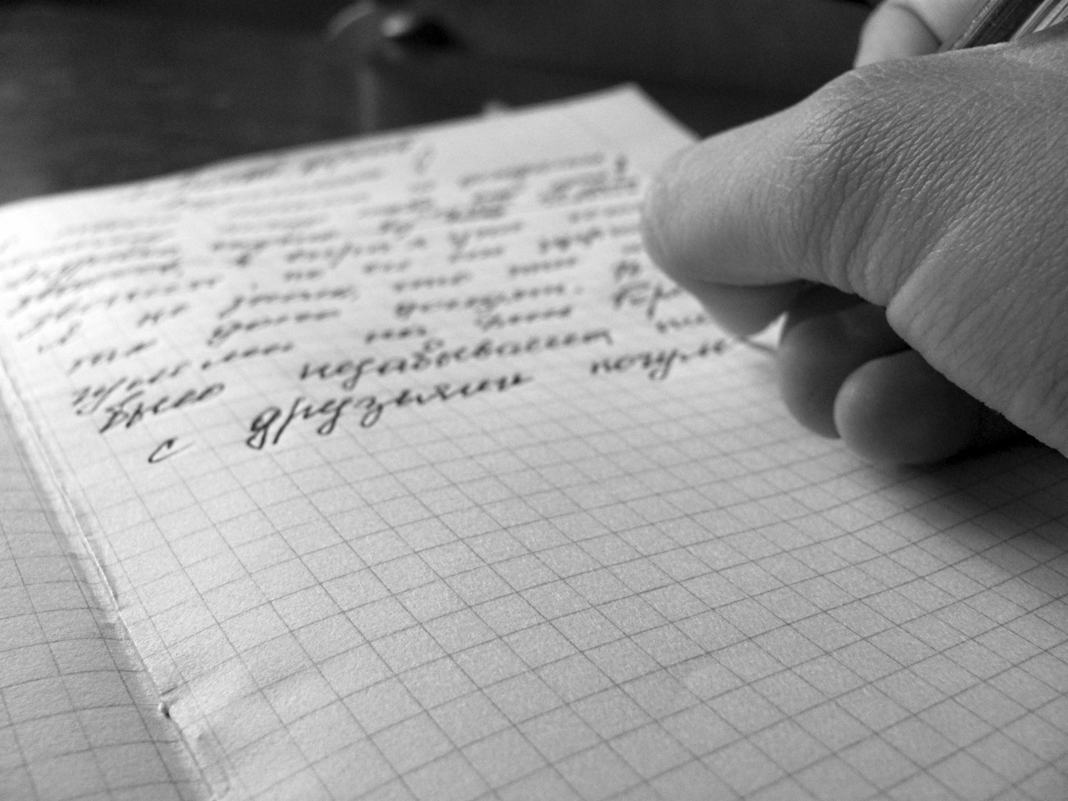
DE LIBERTATE
Що є свобода? Добро в ній яке є?
Кажуть, неначе воно золотеє?
Ні ж бо, не злотне: зрівнявши все злото,
Проти свободи воно лиш болото.
О, якби в дурні мені не пошитись,
Щоб без свободи не міг я лишитись.
Слава навіки буде з тобою,
Вольності отче, Богдане-герою!
Григорій Сковорода….

Slide 14
Презентацію підготувала:
Свириденко Маргарита
10-А клас
Дякую за увагу!!!

